Slide 1
Guadeloupe
Judita V.

Slide 2
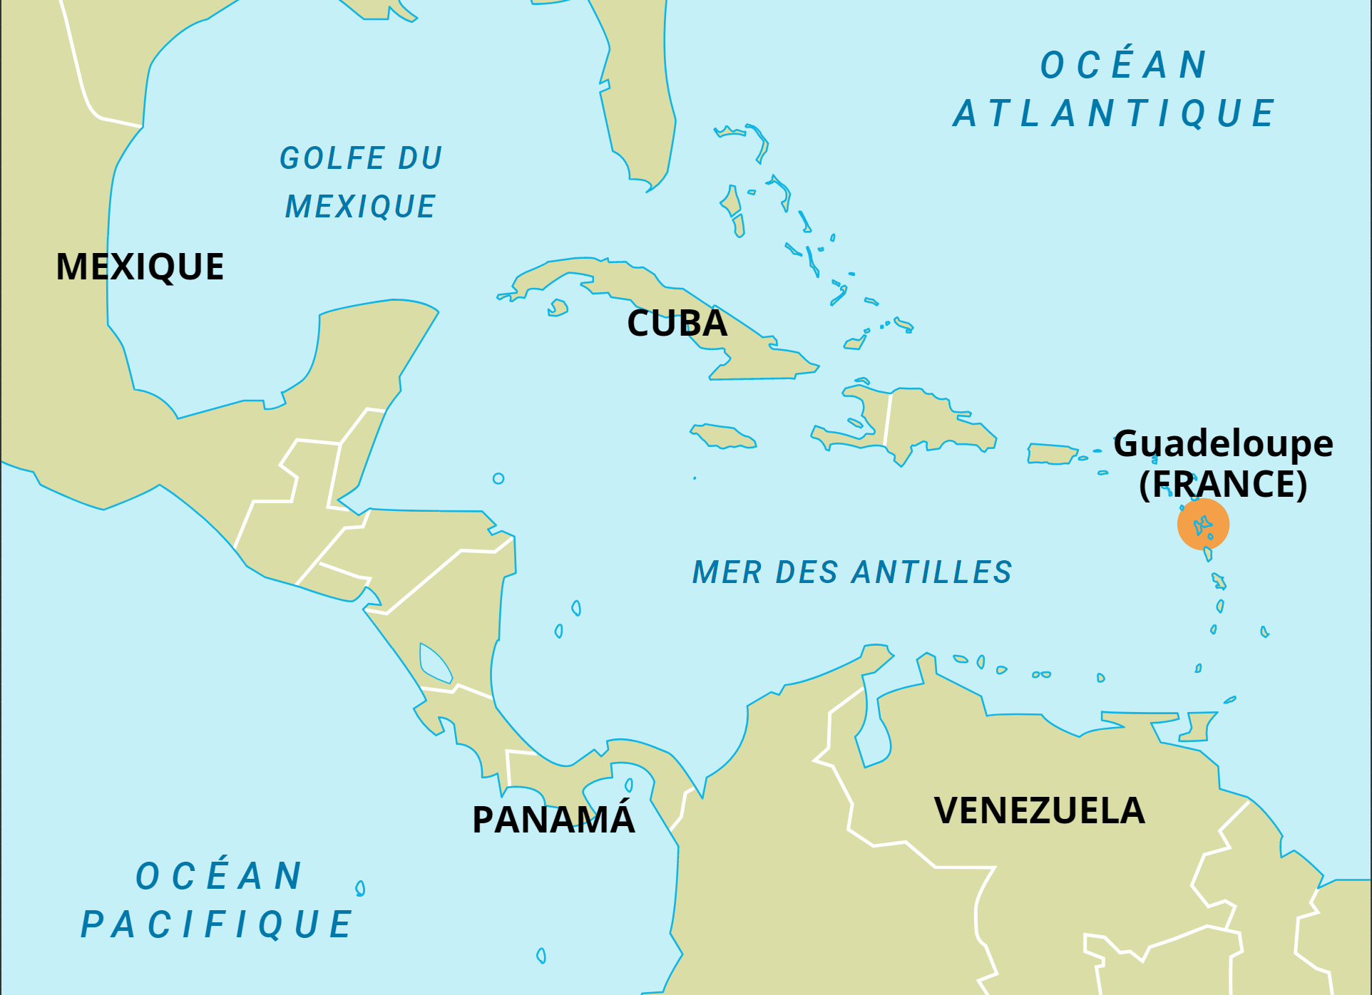
Notes:
La Guadeloupe est située dans l'océan Atlantique. Cette île est gouvernée par la République française.

Slide 3
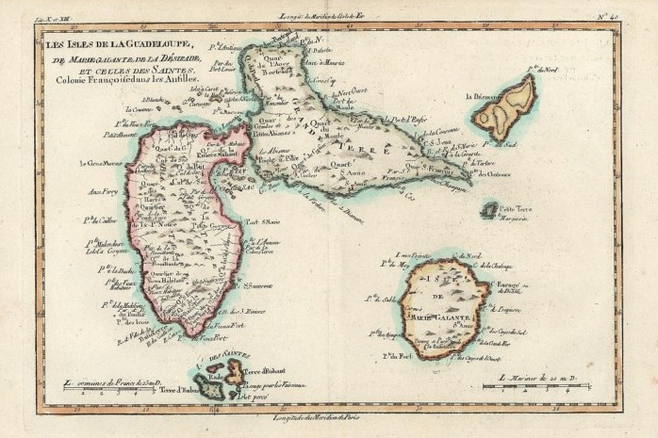
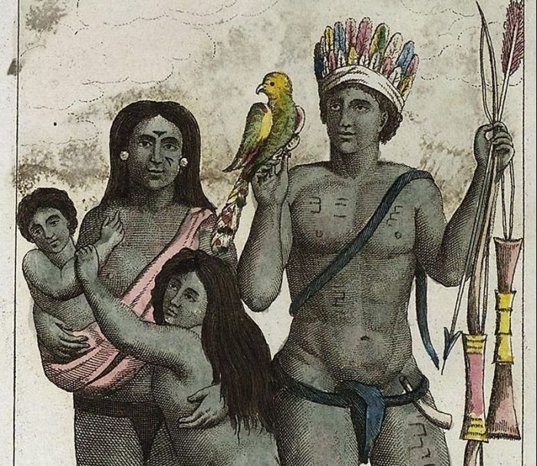
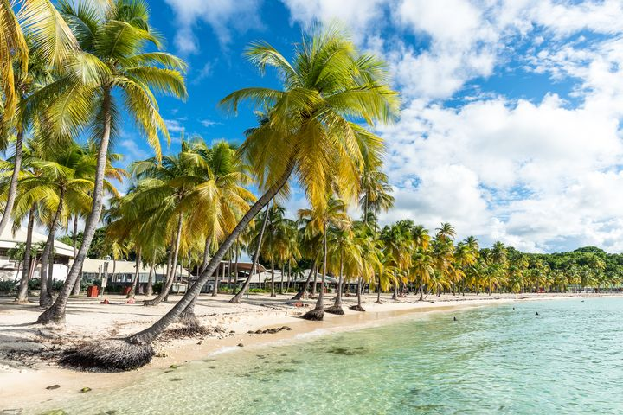
Qui a découvert la Guadeloupe ?
L’HISTOIRE
EN NOVEMBRE 1493, LE NAVIGATEUR ESPAGNOL CHRISTOPHE COLOMB DÉBARQUE À SAINTE-MARIE, DANS L'ÎLE QU'IL APPELLE GUADELOUPE, EN RÉFÉRENCE AU MONASTÈRE DE SANTA MARIA
LA GUADELOUPE DOIT ENCORE SON NOM: KARUKÉRA: "L'ÎLE AUX BELLES EAUX" EN LANGUE CARAÏBE
LE PLUS BELLE ÎLE DE LA GUADELOUPE S’APPELLE L’ÎLE DE MARIE-GALANTE
l’île de Marie Galante

Slide 4


Le drapeau
Le drapeau s’appelle ‘le tricolore f rançais’
Il est basé sur les airmoires historiques
dérivé du blason de Basse-Terre, il est composé de trois fleurs de lys

Slide 5
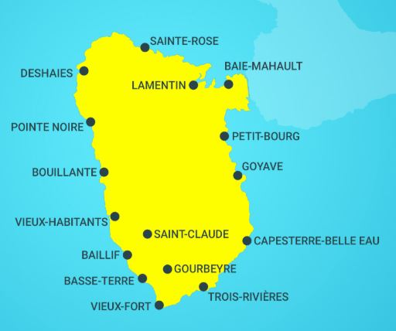
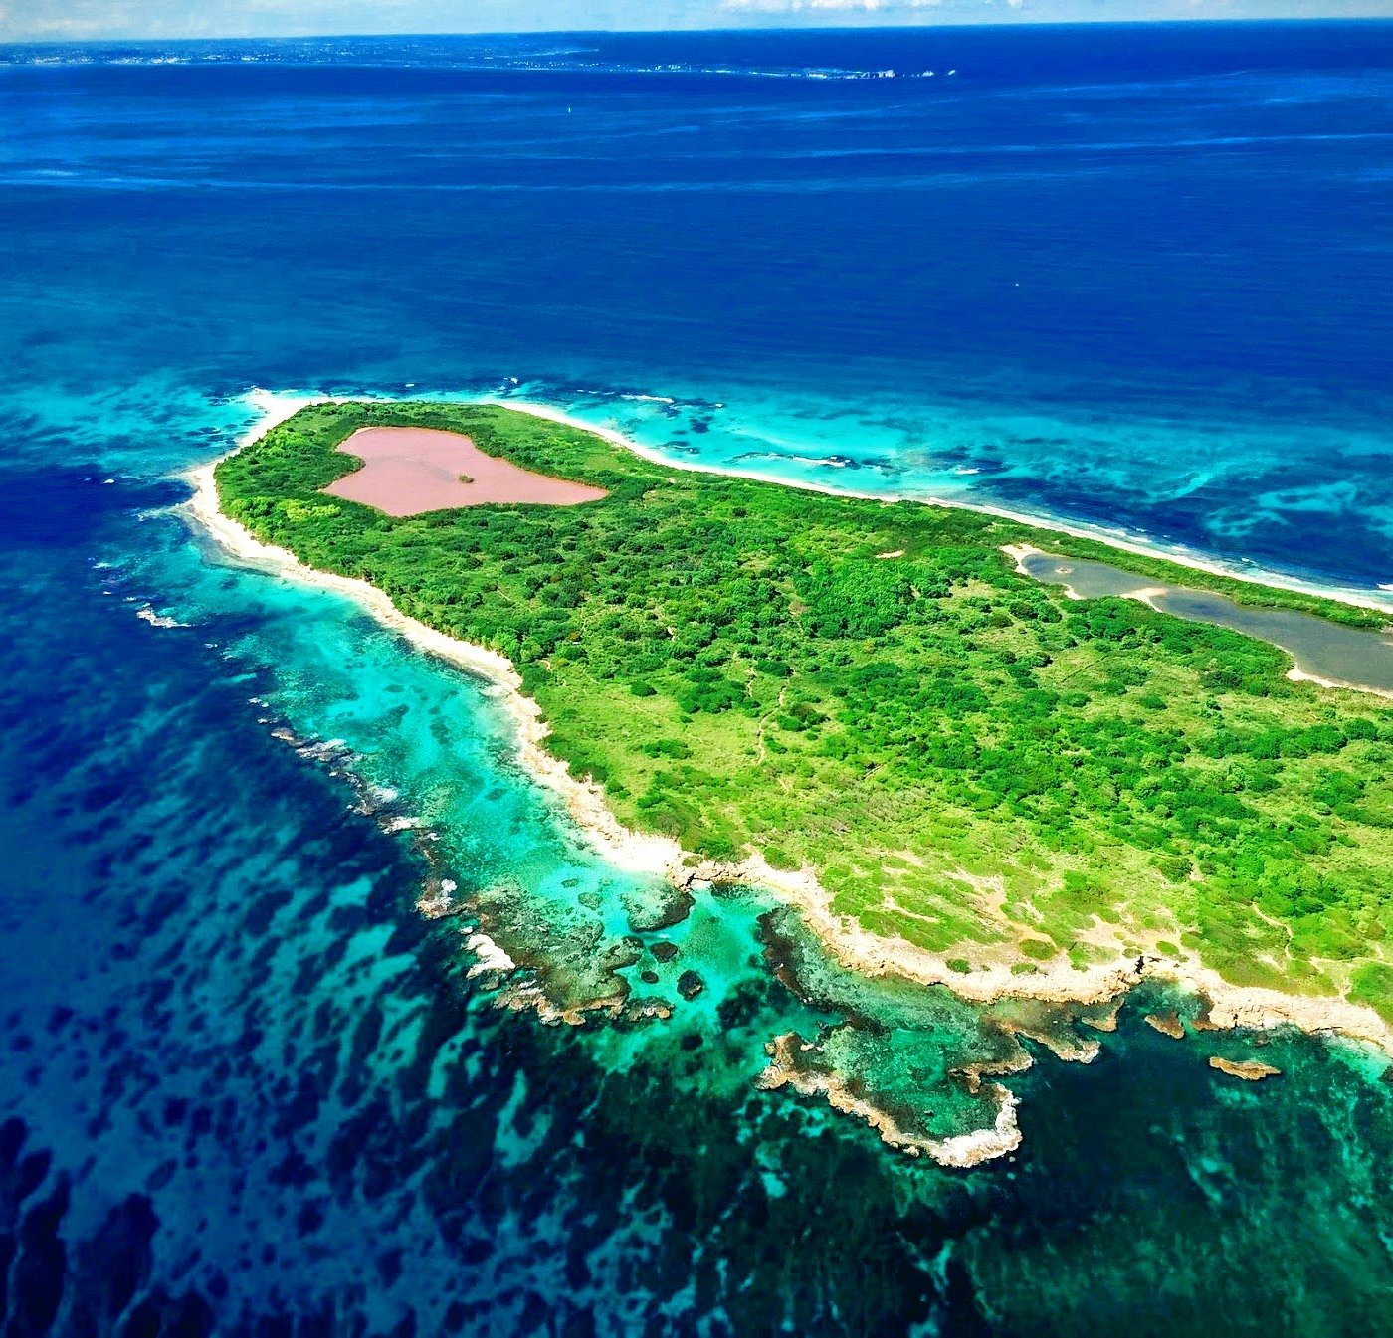
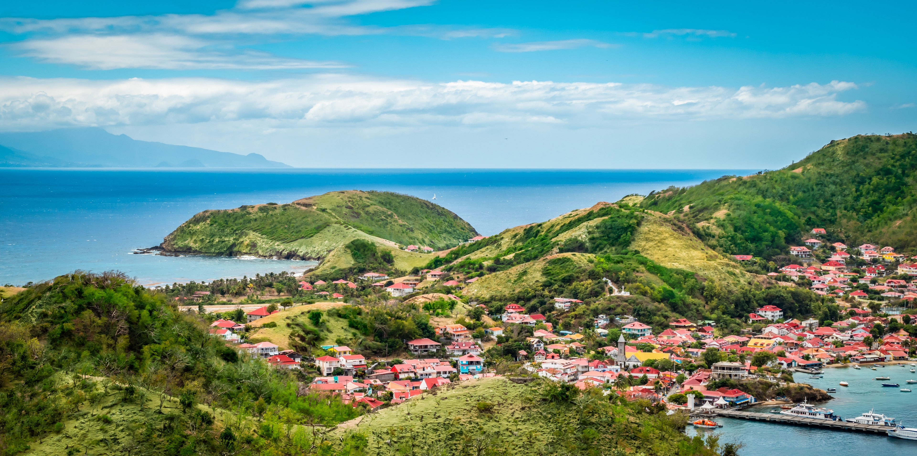
Les villes plus importantes
Basse-Terre
située sur l'île occidentale de la Guadeloupe, appelée aussi île de Basse-Terre.
elle se trouve dans la mer des Caraïbes
relativement petite, avec 10 000 à 15 000 habitants
climat tropical
appréciée des touristes pour son climat chaud et sa beauté naturelle
Basse-Terre - la capitale administrative de la Guadeloupe

Slide 6
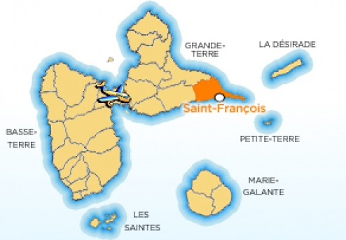
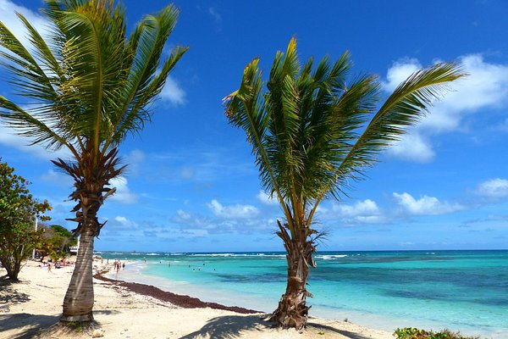
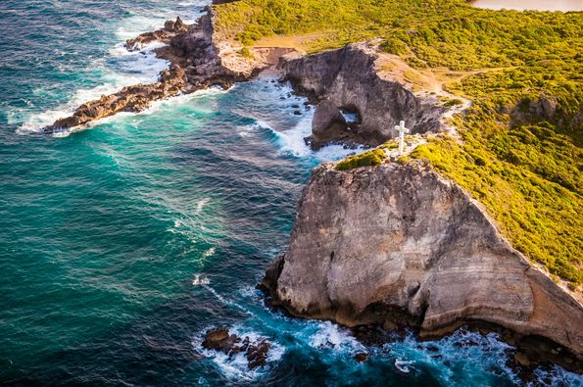
Les villes plus importantes
Saint-François
située à l’extrémité sud-est de l’île de Grande-Terre
réputée pour ses plages magnifiques, ses eaux turquoise et sa marina animée
climat tropical, idéal pour le tourisme toute l’année
abriter un célèbre parcours de golf de 18 trous
connu pour ses marchés locaux, ses restaurants de fruits de mer et son ambiance créole

Slide 7
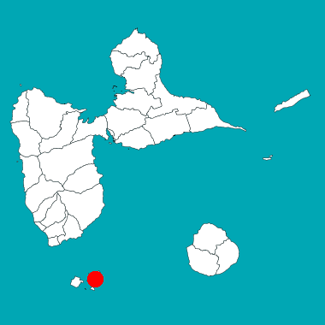
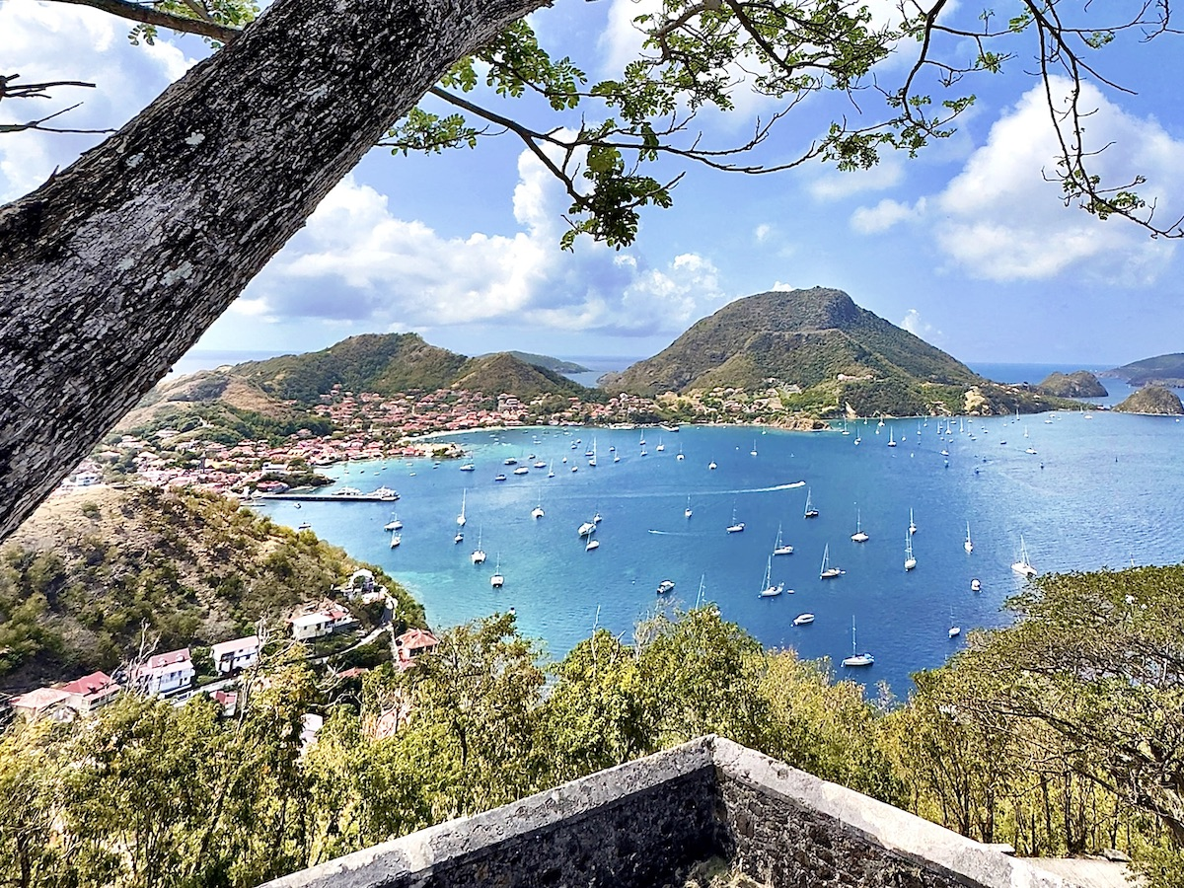
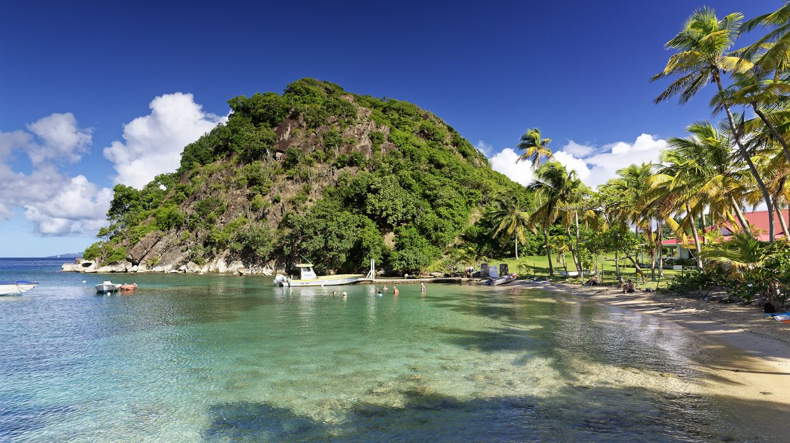
Les villes plus importantes
Terre-de-Haut
une île des Saintes, au sud de la Guadeloupe
connue pour ses plages, comme la plage de Pain de Sucre
vue magnifique depuis le Fort Napoléon
spécialité : le tourment d’amour, une pâtisserie délicieuse
accessible en bateau depuis Trois-Rivières ou Pointe-à-Pitre
tropical et agréable, parfait pour les activités en plein air

Slide 8
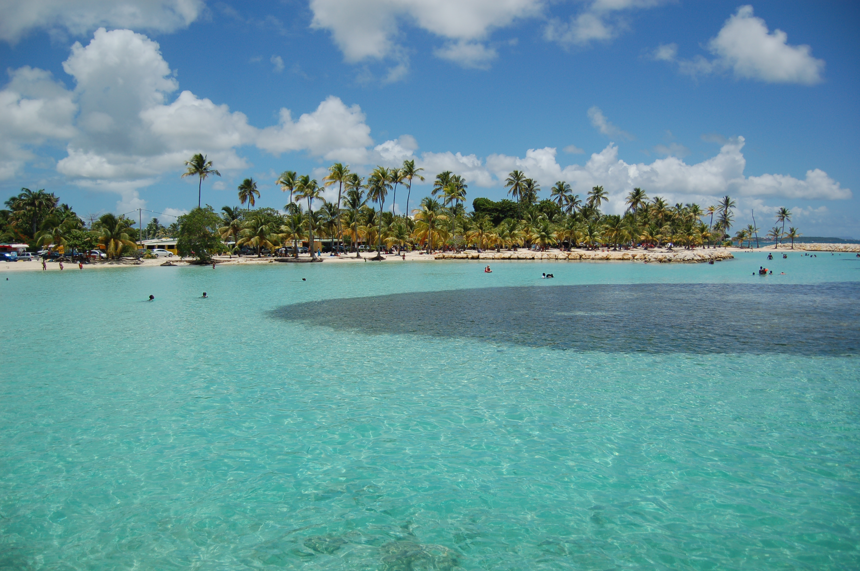
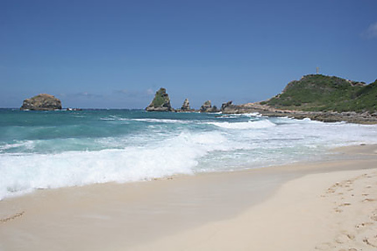
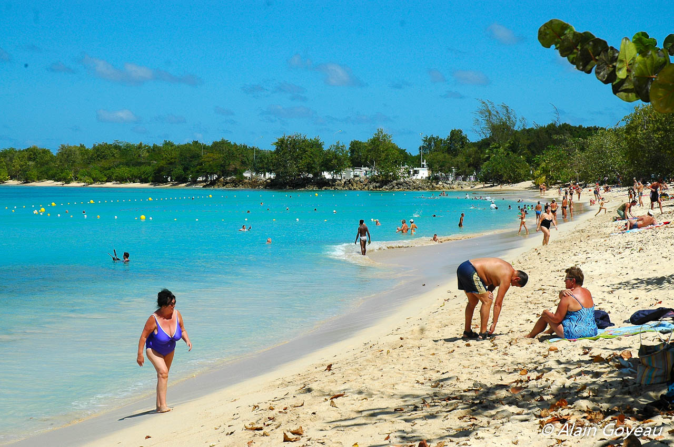
Les plages
IL Y A BEACOUP DES PLAGES, VOICI LES PLUS BELLES:
Bois Jolan Pointe des Châteaux le Souffleur

Slide 9
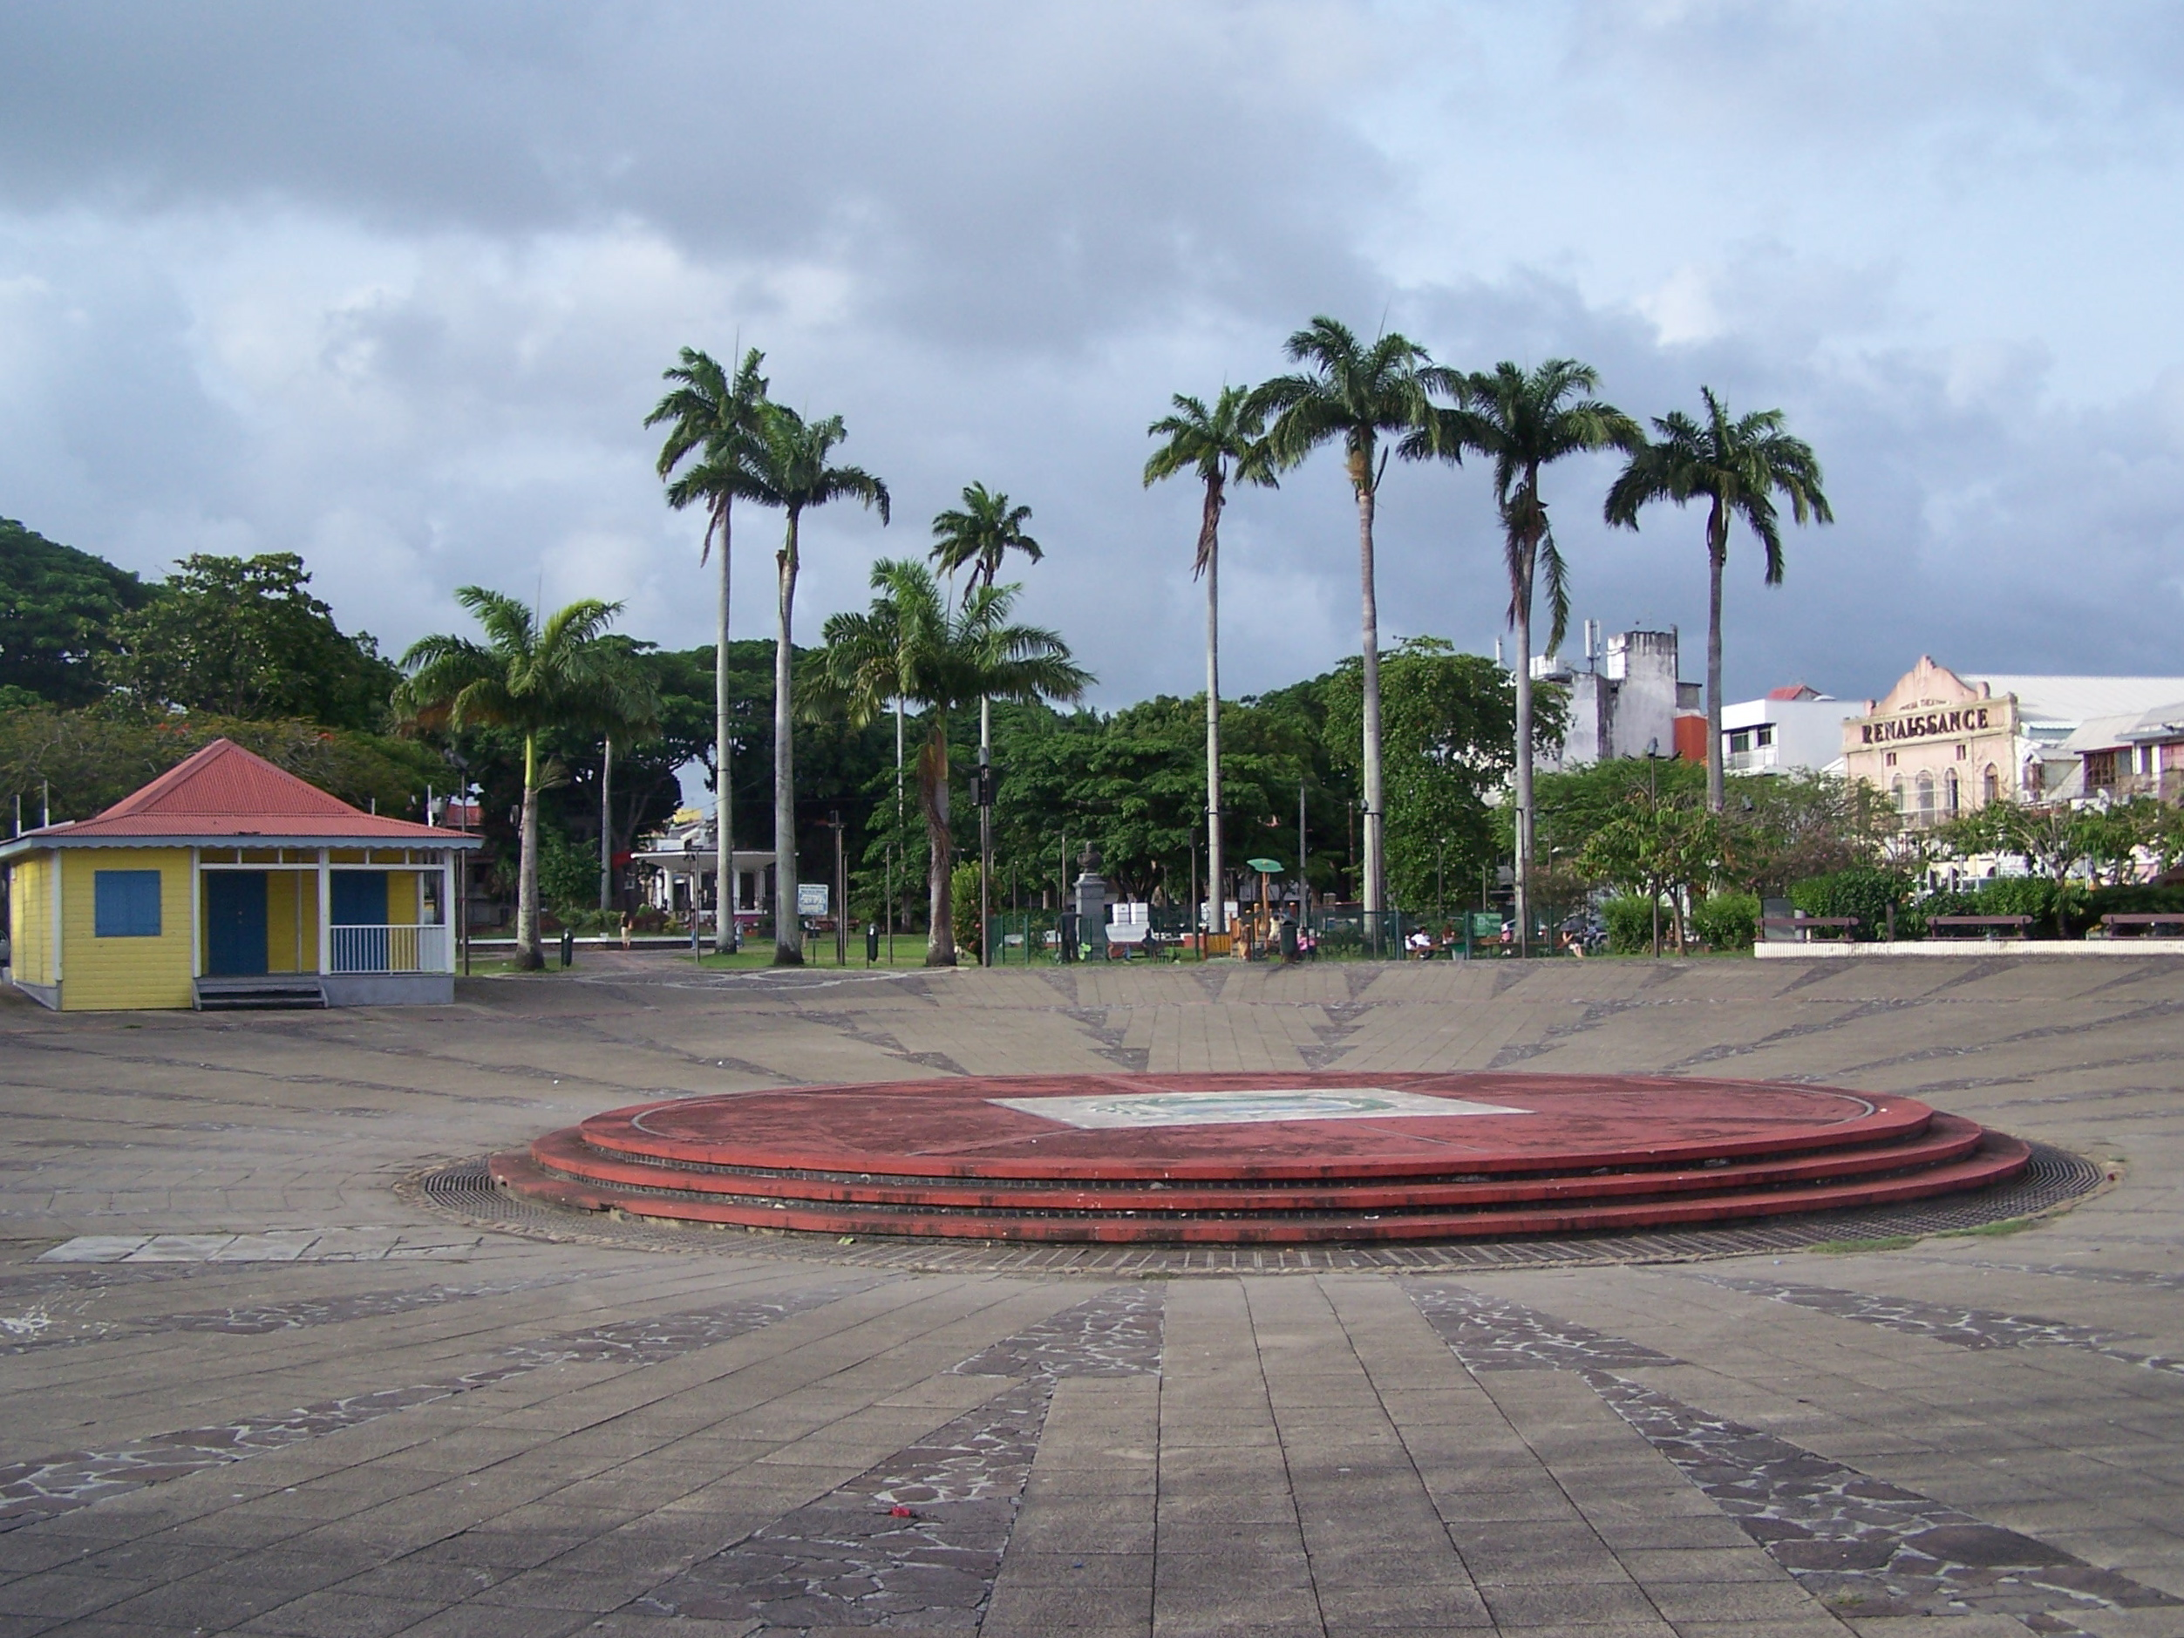
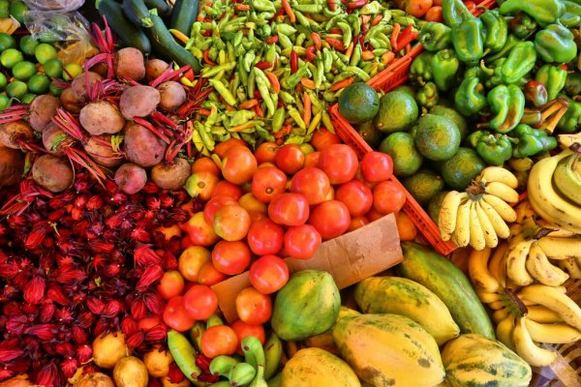
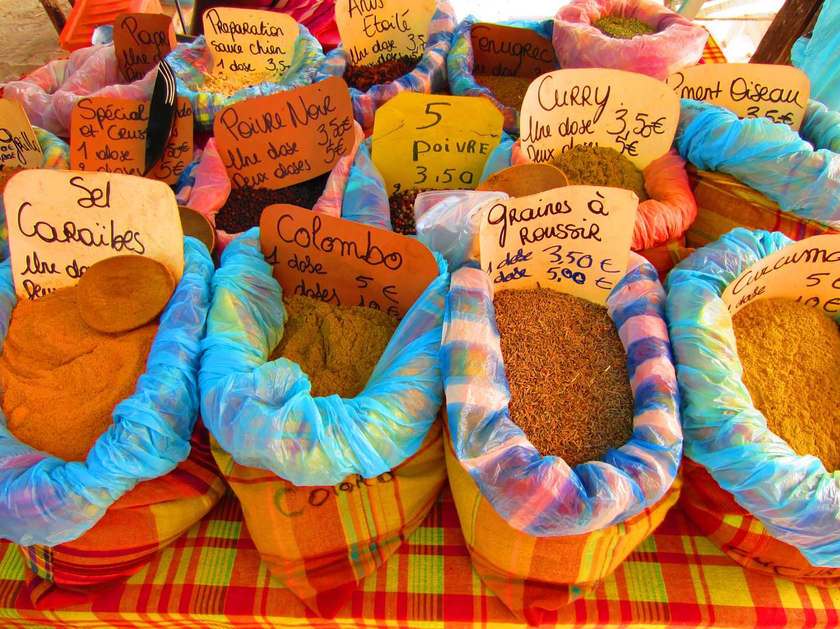
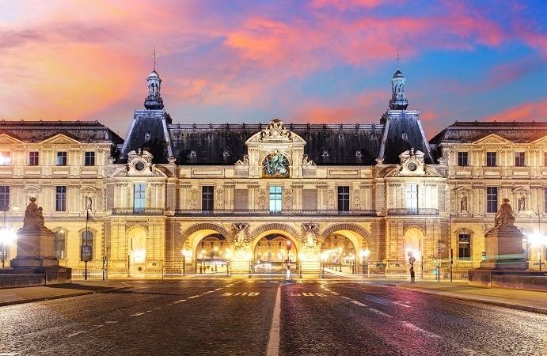
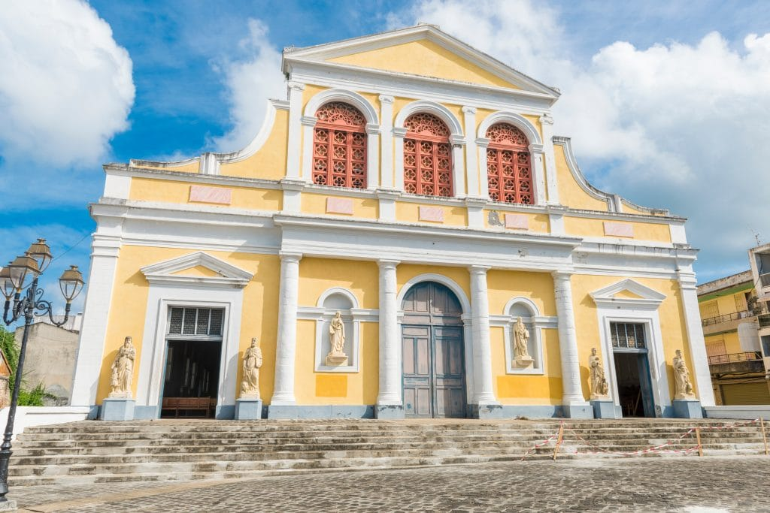
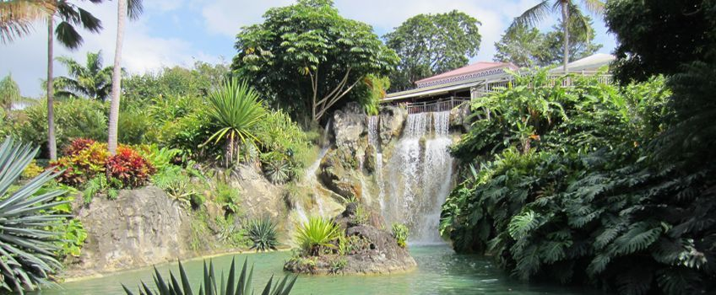
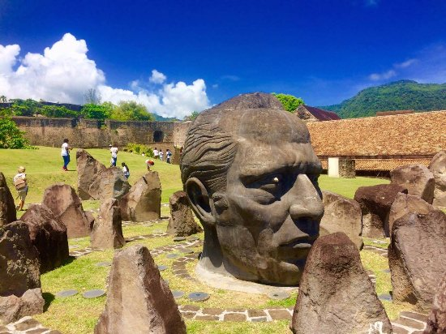
choses à visiter en guadeloupe
Les marchés
La place de la Victoire
Les monuments et musées
Le jardin botanique de Deshaies

Slide 10
MERCI DE VOTRE ATTENTION! ☺

Slide 11
LES SOURCES:
Alain Goyeau. “Séjour Farniente à Port Louis Guadeloupe.” La Plongée Dans Le Grand Cul de Sac Marin de Guadeloupe., 2020, www.edenplongee.fr/Vacances-plongee-en-Guadeloupe_a15.html. Accessed 25 Nov. 2024
“Marché Nocturne En Guadeloupe : Un Immanquable ! – Le Magazine VillaVEO.” Villaveo.com, 12 July 2019, www.villaveo.com/fr/blog/voyageur/marche-nocturne-en-guadeloupe/. Accessed 25 Nov. 2024
Encyclopædia Universalis. “Encyclopædia Universalis.” Encyclopædia Universalis, 2024, www.universalis.fr/atlas/europe/france/guadeloupe/. Accessed 25 Nov. 2024
“Le Jardin Botanique de Deshaies, Guadeloupe - Tropicalement VoTre.” Tropicalement-Votre.com, 2024, www.tropicalement-votre.com/destinations/jardin-botanique-deshaies-guadeloupe.php. Accessed 25 Nov. 2024

